Slide 1
Proiectare Logică
2024 - 2025
== Curs ==
anul de studii: C1
Săptămâna 7 14 Noiembrie 2024 14:00 – 16:00
ionel.bostan@upit.ro
ionel.bostan@upb.ro

Slide 2
Agenda
Numărătoare;
Introducere (rol, aplicații)
Clasificare;
Numărătoare binare asincrone;
Structură internă
Diagrame de timp
Aspecte nedorite în funcționarea numărătoarelor asincrone
Implementarea divizoarelor de frecvență cu factor fix
Aplicație: Ceas digital

Slide 3
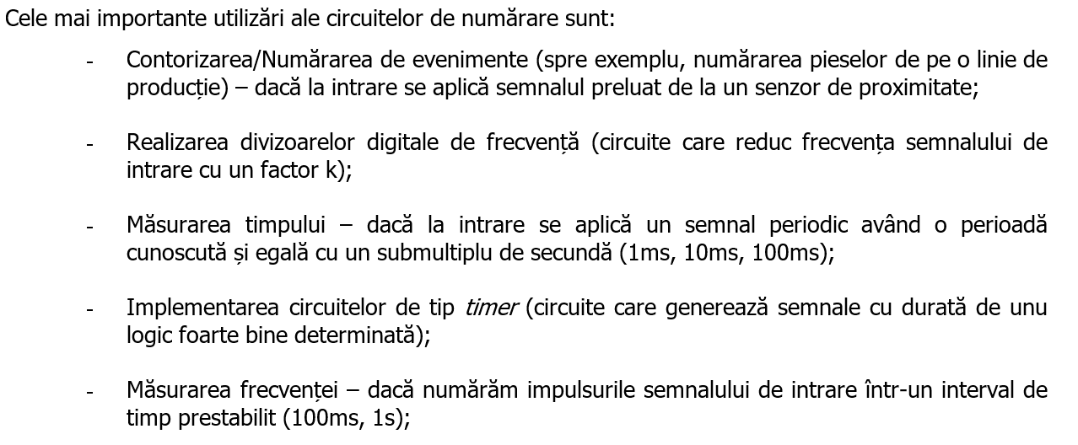
Numărătoare – Aplicații tipice

Slide 4
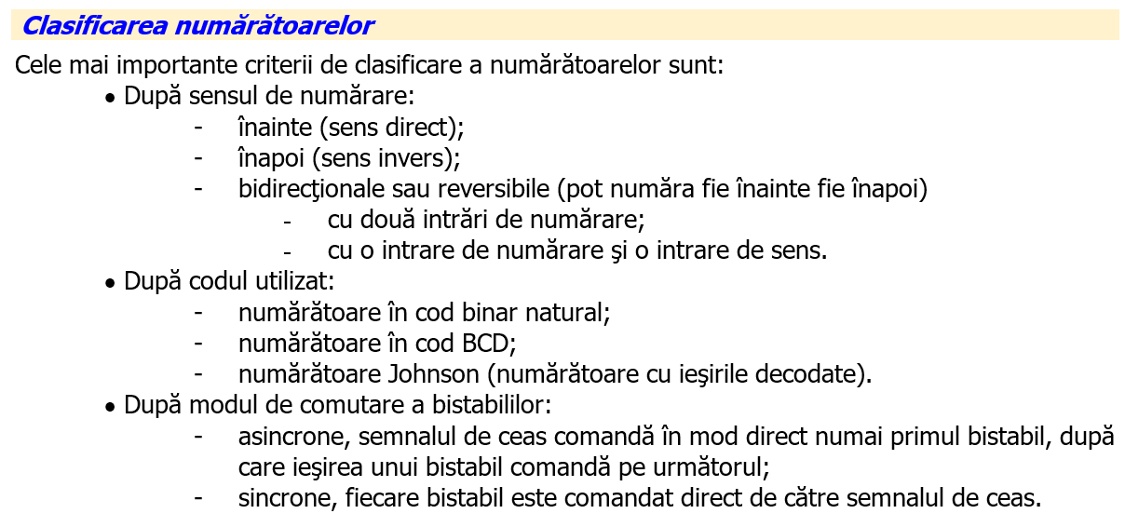
Numărătoare - Clasificare

Slide 5
Agenda
Numărătoare;
Introducere (rol, aplicații)
Clasificare;
Numărătoare binare asincrone;
Structură internă

Slide 6
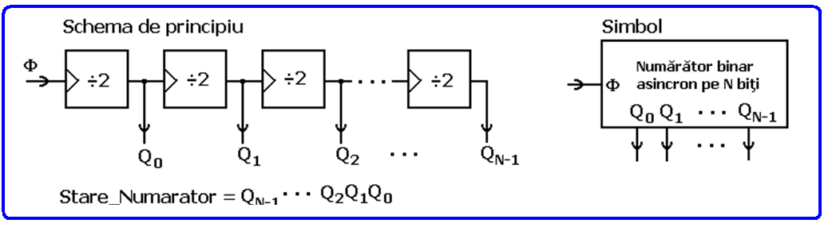
Numărătoare binare asincrone, cu numărare înainte
Sunt cele mai simple structuri de numărare;
Se obţine prin legarea în cascadă a unor celule de divizare cu 2 a frecvenţei semnalului de intrare;
Bitul cel mai puţin semnificativ este notat cu Q0 sau Qa şi este preluat după primul bistabil;
Numărarea se face înainte – dacă bistabilii sunt activi (sensibili) pe tranziția negativă a semnalului ce ceas;
Numărarea se face înapoi – dacă bistabilii sunt activi (sensibili) pe tranziția pozitivă a semnalului ce ceas;

Slide 7
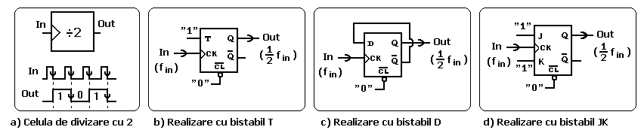
Numărătoare binare asincrone, cu numărare înainte

Slide 8

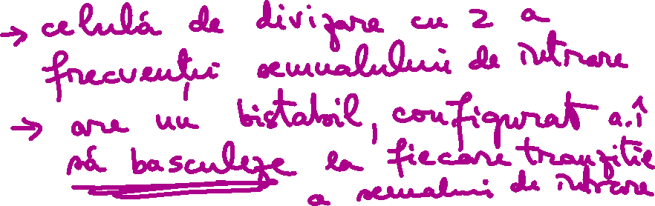
Numărătoare binare asincrone, cu numărare înainte

Slide 9









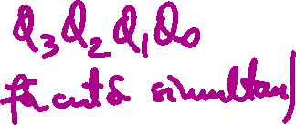





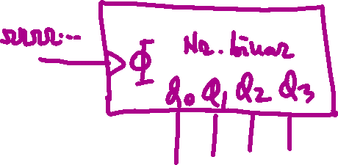


Numărătoare binare asincrone

Slide 10


















Numărătoare binare asincrone

Slide 11



























Numărătoare binare asincrone

Slide 12










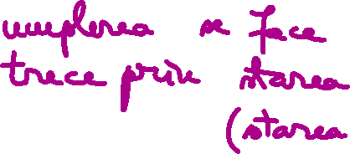





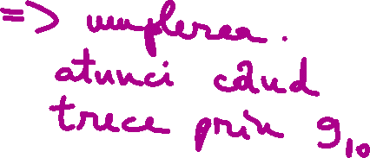






Numărătoare binare asincrone

Slide 13
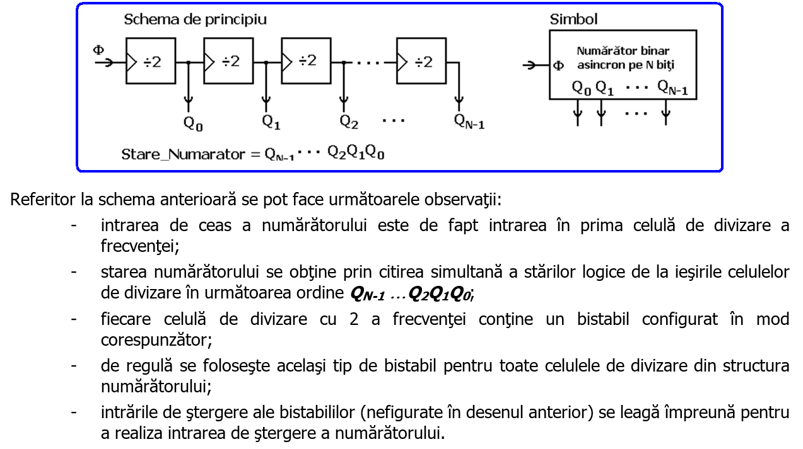
Numărătoare binare asincrone

Slide 14
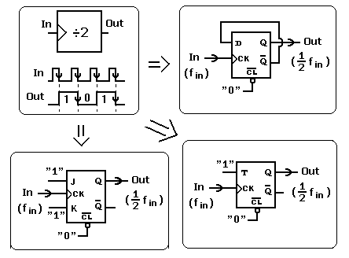
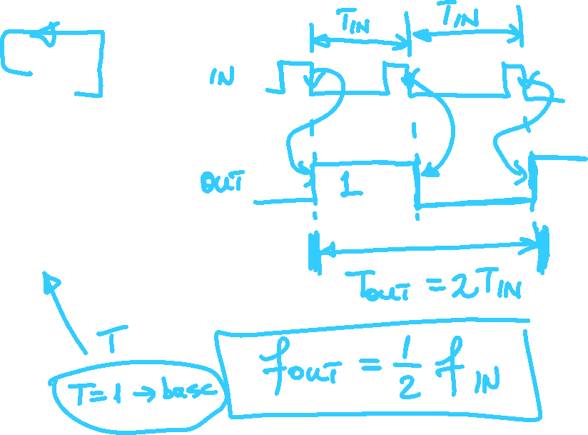



Numărătoare binare asincrone

Slide 15
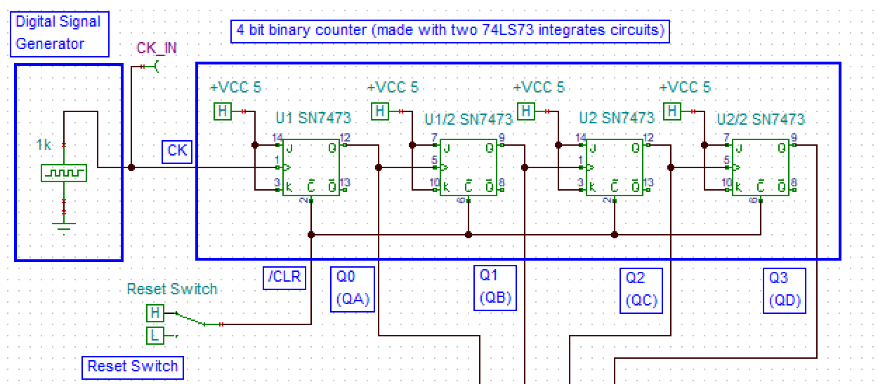
Exemplu de numărător binare asincron pe 4 biți, realizat cu bistabili JK

Slide 16
Agenda
Numărătoare;
Introducere (rol, aplicații)
Clasificare;
Numărătoare binare asincrone;
Structură internă
Diagrame de timp
Aspecte nedorite în funcționarea numărătoarelor asincrone

Slide 17
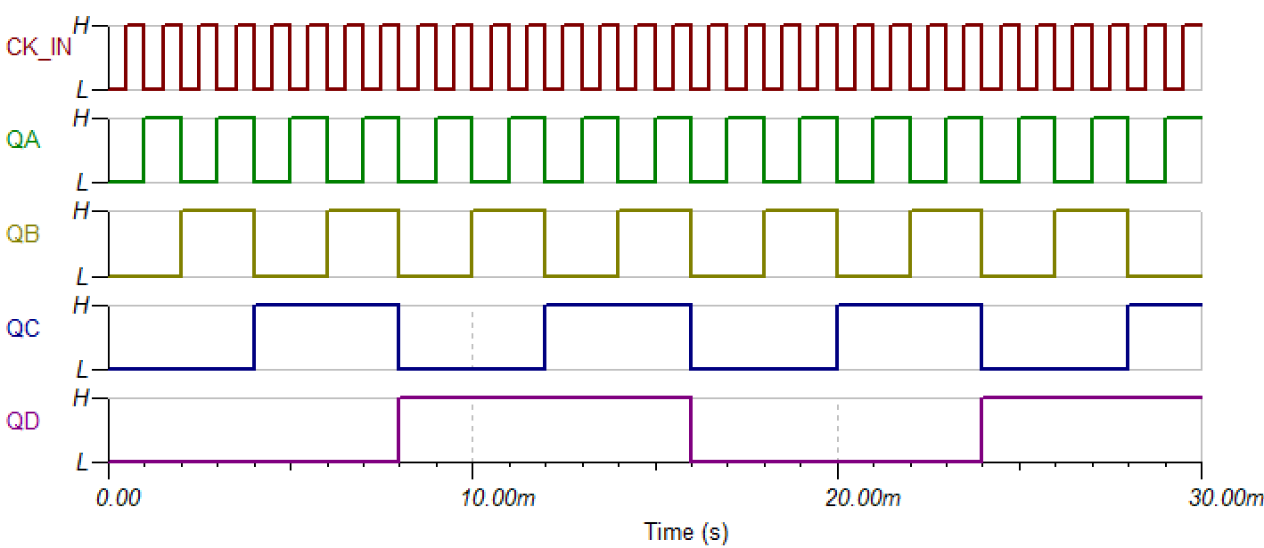













Exemplu de numărător binare asincron pe 4 biți, realizat cu bistabili JK

Slide 18



Exemplu de numărător binare asincron pe 4 biți, realizat cu bistabili JK

Slide 19
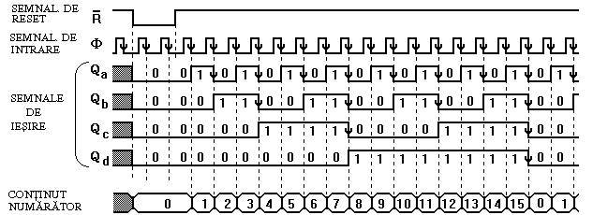

Slide 20


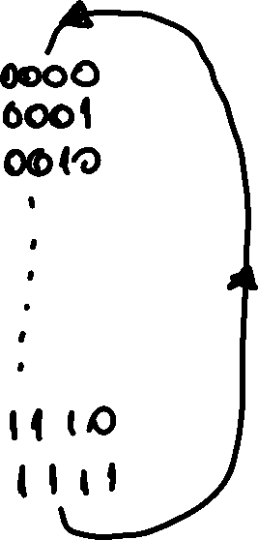


Exemplu de numărător binare asincron pe 4 biți, realizat cu bistabili JK

Slide 21
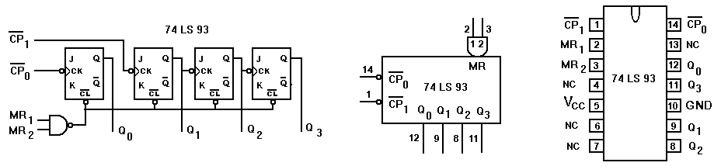
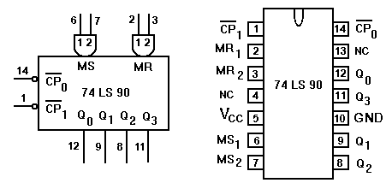










Exemple de numărătoare asincrone (disponibile pe piață)

Slide 22
















Slide 23
















Slide 24
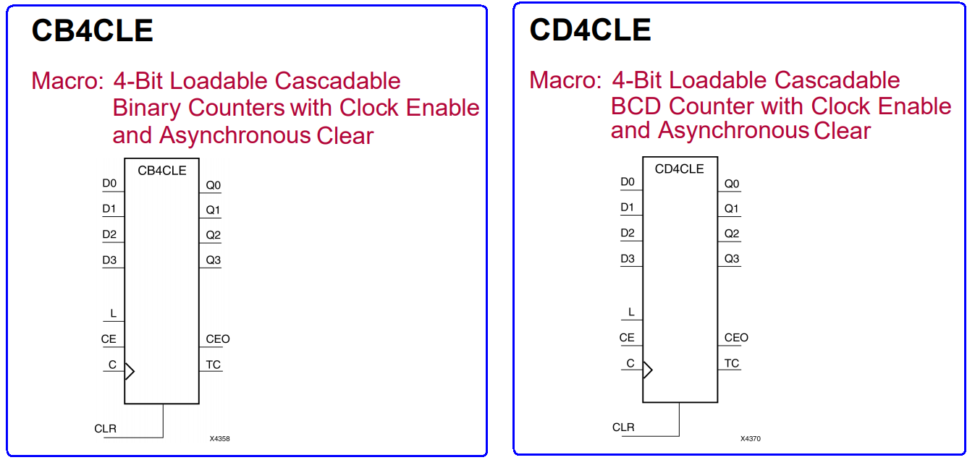
Exemple de numărătoare asincrone
(disponibile ca Macro , pentru implementări in FPGA)

Slide 25
Agenda
Numărătoare;
Introducere (rol, aplicații)
Clasificare;
Numărătoare binare asincrone;
Structură internă
Diagrame de timp
Aspecte nedorite în funcționarea numărătoarelor asincrone

Slide 26
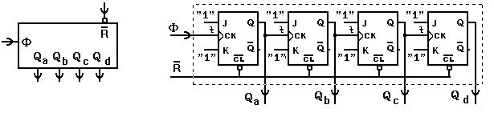
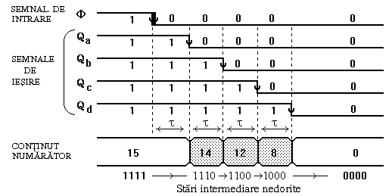
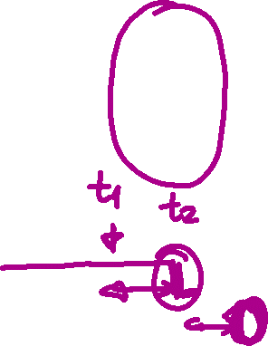











Aspecte negative în funcționarea numărătoarelor asincrone

Slide 27
Agenda
Numărătoare;
Introducere (rol, aplicații)
Clasificare;
Numărătoare binare asincrone;
Structură internă
Diagrame de timp
Aspecte nedorite în funcționarea numărătoarelor asincrone
Implementarea divizoarelor de frecvență cu factor fix

Slide 28
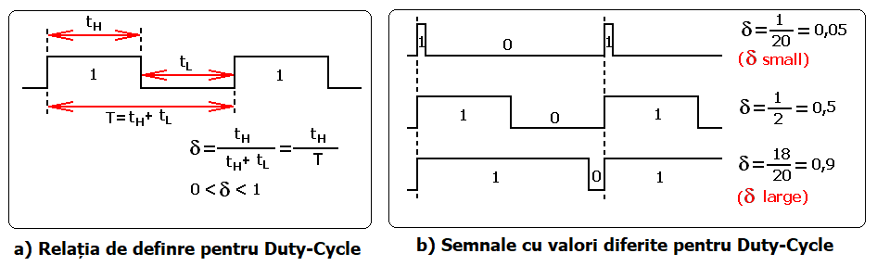









Realizarea divizoarelor de frecvență folosind numărătoare asincrone
Generalități
Prin ce ce caracterizăm un semnal digital periodic?
Frecvența semnalului / Perioada semnalului;
Factorul de umplere (Duty Cycle)

Slide 29



Realizarea divizoarelor de frecvență folosind numărătoare asincrone
Generalități
Rol - Reduce frecvența unui semnal digital de intrare cu un factor K.
Implementare - Cea mai rapidă metodă de implementare a unui divizor digital de frecvență se obține prin utilizarea numărătoarelor
Putem identifica trei tipuri de divizoare de frecvență:
Tip I: divizoare de frecvență cu factor de divizare fix și factor de umplere fix;
Tip II: divizoare de frecvență cu factor de divizare programabil și factor de umplere fix;
Tip III: divizoare de frecvență cu factor de divizare programabil și factor de umplere programabil;

Slide 30

Realizarea divizoarelor de frecvență folosind numărătoare asincrone
Divizoare de tip I : divizoare de frecvență cu factor fix
Caracteristici:
factorul de divizare K, este implementat la nivel hardware, în schema electrică a circuitului;
după realizarea divizorului, factorul de divizare nu mai poate fi schimbat,
se pot implementa ușor cu ajutorul numărătoarelor binare asincrone;
Ideea de bază este următoarea:
Primele K stări din secvența de numărare sunt lăsată să existe;
Restul stărilor din secvența de numărare sunt eliminate;
Avem nevoie de un numărător binar asincron și un CLC care să identifice prima stare ce nu convine, în scopul generării unei comenzi de reset spre numărător;

Slide 31
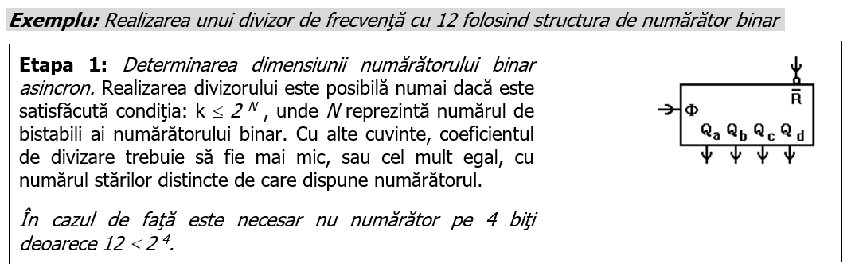


Realizarea divizoarelor de frecvență folosind numărătoare asincrone
Divizoare de tip I : divizoare de frecvență cu factor fix
Exemplu: realizarea unui divizor cu facrorul de divizare k=12

Slide 32
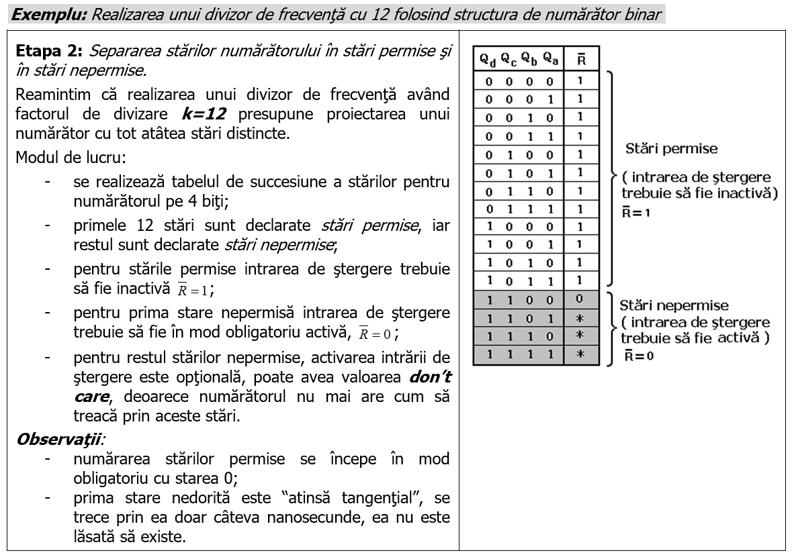












Realizarea divizoarelor de frecvență folosind numărătoare asincrone
Divizoare de tip I : divizoare de frecvență cu factor fix
Exemplu: realizarea unui divizor cu facrorul de divizare k=12

Slide 33
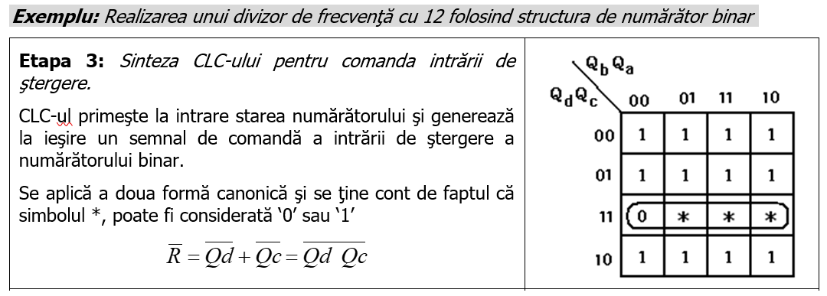


Realizarea divizoarelor de frecvență folosind numărătoare asincrone
Divizoare de tip I : divizoare de frecvență cu factor fix
Exemplu: realizarea unui divizor cu facrorul de divizare k=12

Slide 34
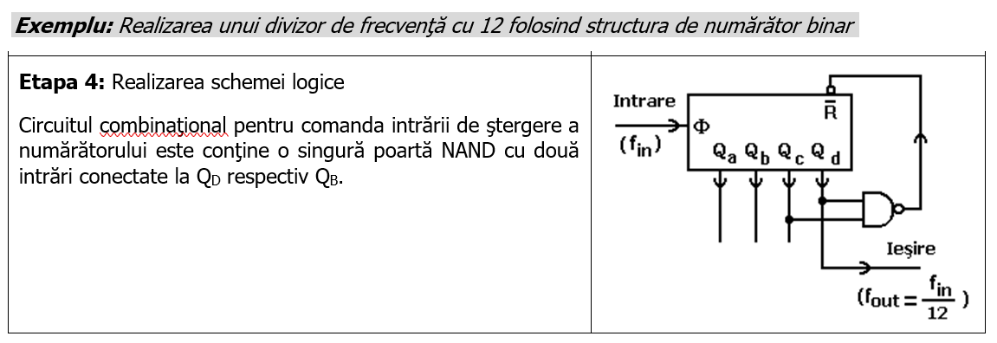


Realizarea divizoarelor de frecvență folosind numărătoare asincrone
Divizoare de tip I : divizoare de frecvență cu factor fix
Exemplu: realizarea unui divizor cu facrorul de divizare k=12

Slide 35
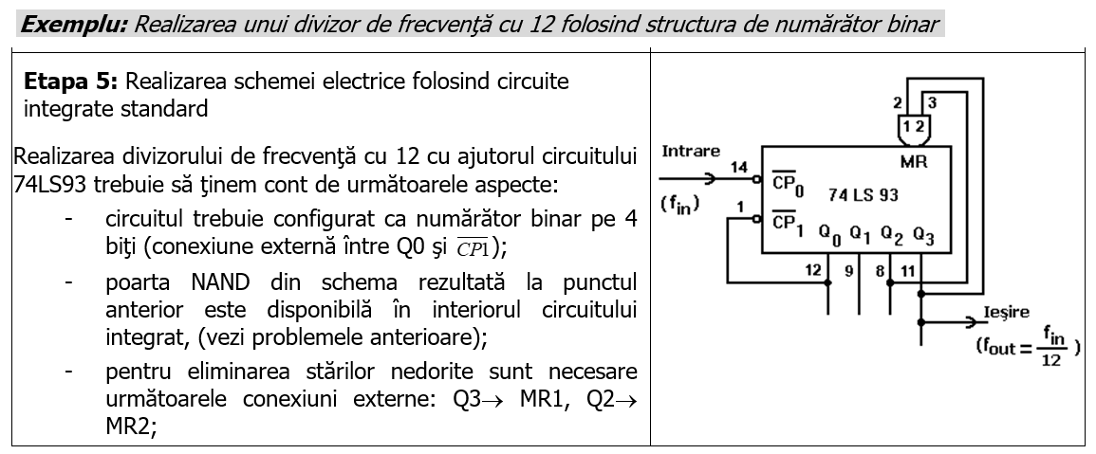

Realizarea divizoarelor de frecvență folosind numărătoare asincrone
Divizoare de tip I : divizoare de frecvență cu factor fix
Exemplu: realizarea unui divizor cu facrorul de divizare k=12

Slide 36
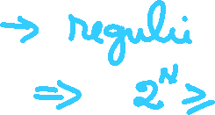




































Slide 37










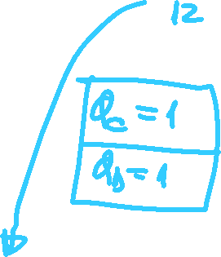


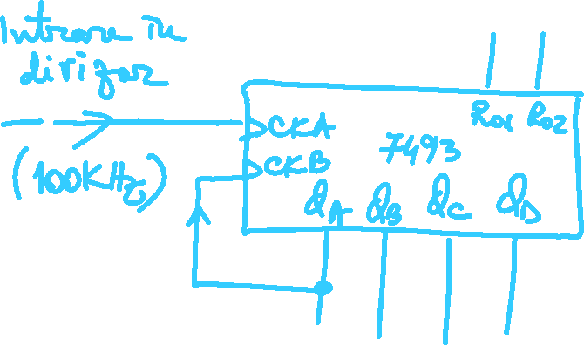
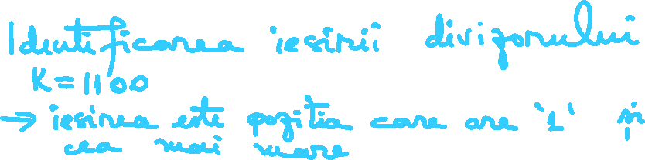


Slide 38
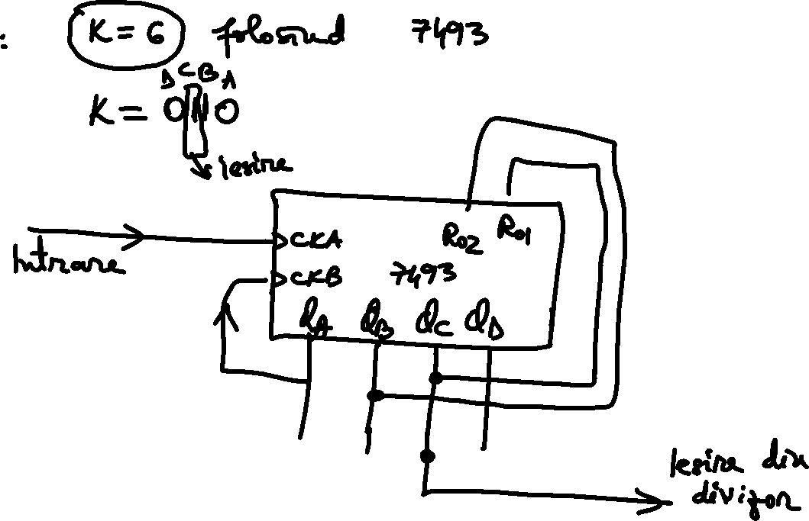


Slide 39
Agenda
Numărătoare;
Introducere (rol, aplicații)
Clasificare;
Numărătoare binare asincrone;
Structură internă
Diagrame de timp
Aspecte nedorite în funcționarea numărătoarelor asincrone
Implementarea divizoarelor de frecvență cu factor fix
Aplicație: Ceas digital

Slide 40
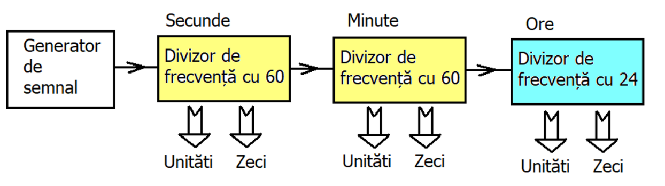






Aplicație: Ceas digital
Schema bloc de principiu

Slide 41



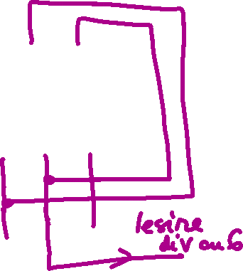
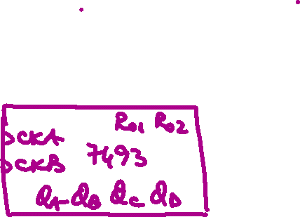





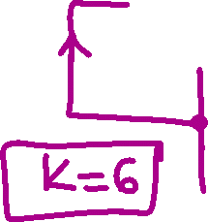

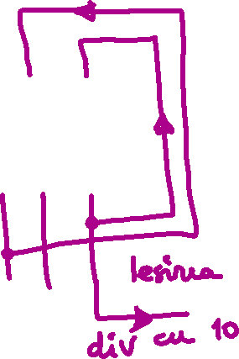



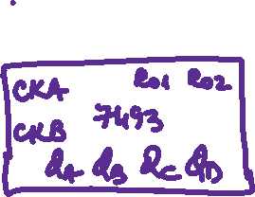
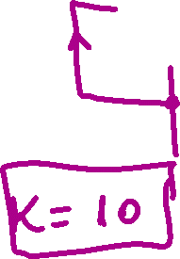

Aplicație: Ceas digital

Slide 42
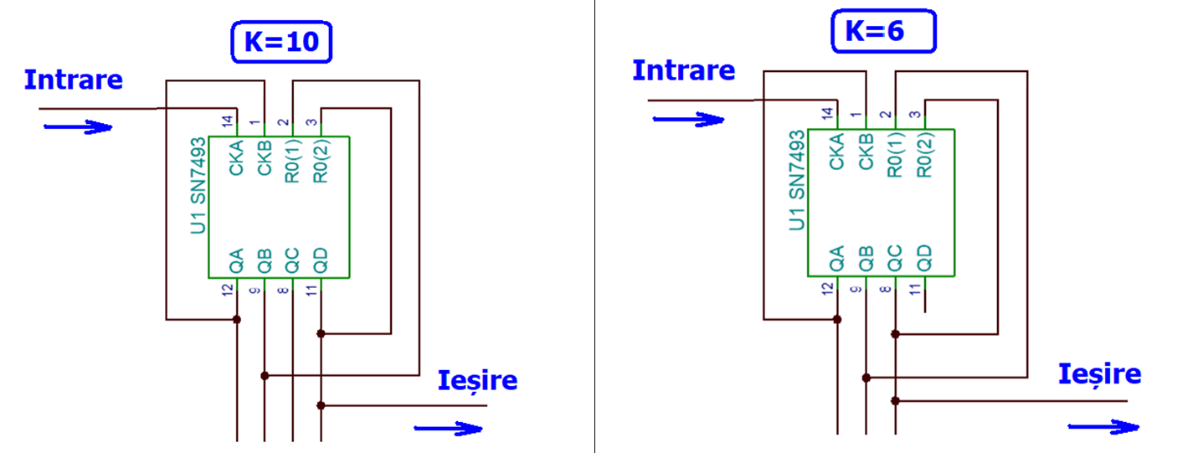










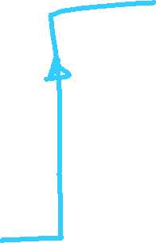

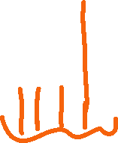
Aplicație: Ceas digital

Slide 43
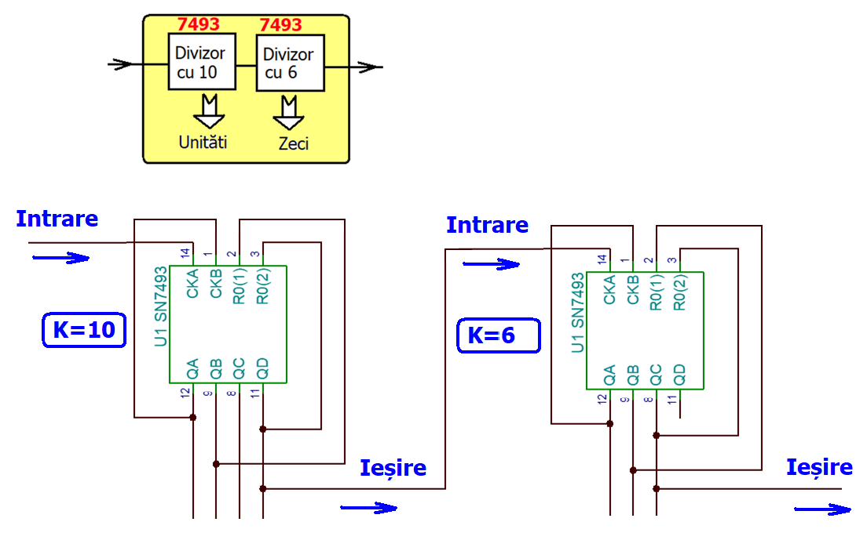

Aplicație: Ceas digital
♦Schema divizorului cu factorul K=60

Slide 44
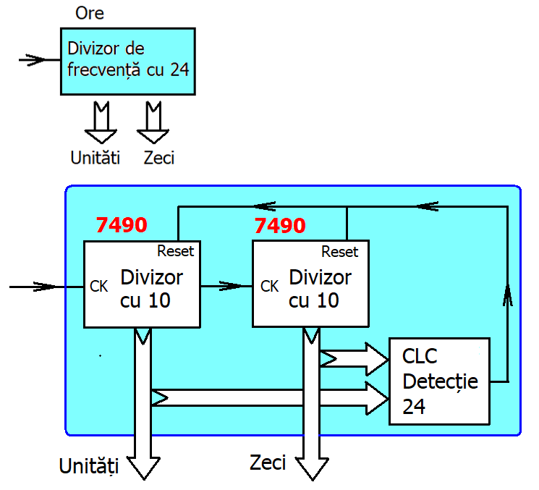
Aplicație: Ceas digital
♦Schema de principiu a divizorului cu factorul K=24

Slide 45
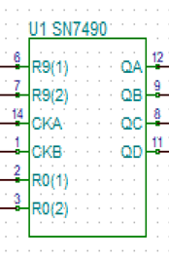
Aplicație: Ceas digital
Circuitul 7490
Numărător BCD asincron;
(Numărător BCD = numărător zecimal = numărător decadic);
Sensibil pe tranziția pozitivă a semnalului de ceas;
Este format dintr-un divizor cu 2 și un divizor cu 5;
Realizarea divizorului cu 10 necesită realizarea unei conexiuni externe între QA și CKB;
Intrările de reset R0(1) și R0(2) sunt active pe unu logic (similar cu circuitul 7493);
Intrările R9(1) și R9(2) sunt active pe unu logic și au rolul de a forța circuitul în starea mximă (starea 1001=9);

Slide 46





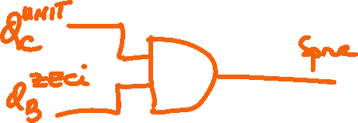
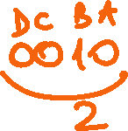










Aplicație: Ceas digital
♦Divizor cu factorul K=24

Slide 47
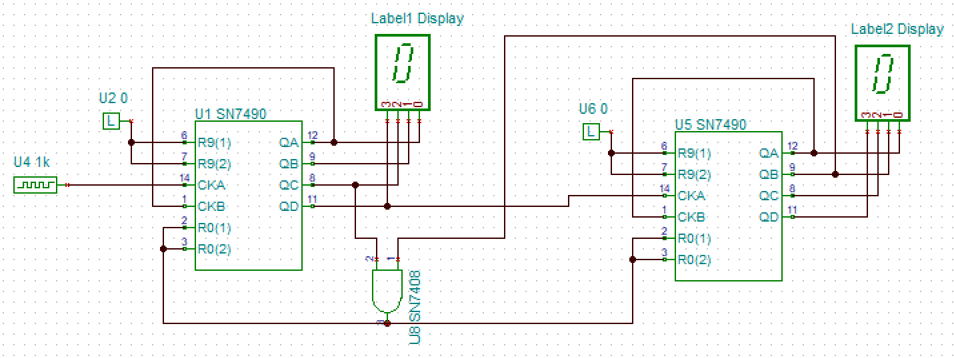




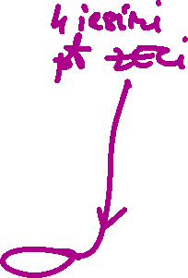



Aplicație: Ceas digital
♦Divizor cu factorul K=24

Slide 48

Aplicație: Ceas digital
♦Schema finală a ceasului electronic

Slide 49

Aplicație: Ceas digital
♦Schema ceasului – folosind conceptul de MACRO

Slide 50

Aplicație: Ceas digital
♦Schema ceasului – folosind conceptul de MACRO și conceptul de BUS

